Slide 1
Дипломный проект
Применение сверточных нейронных сетей (CNN) для сегментации изображений и обнаружения проходимых поверхностей в задачах робототехники и беспилотных систем
Минка Антон
AML-32

Slide 2
Введение
Описание проблемы
Разнообразие задач робототехники
Насыщенность условий окружающей среды
Цель
Сегментация проходимых поверхностей для автоматической навигации
Задачи
Обзор существующих методов сегментации изображений
Реализация и обучение различных архитектур CNN
Оценка метрик качества
Анализ полученных результатов
Формулирование выводов о наиболее подходящей архитектуре

Slide 3
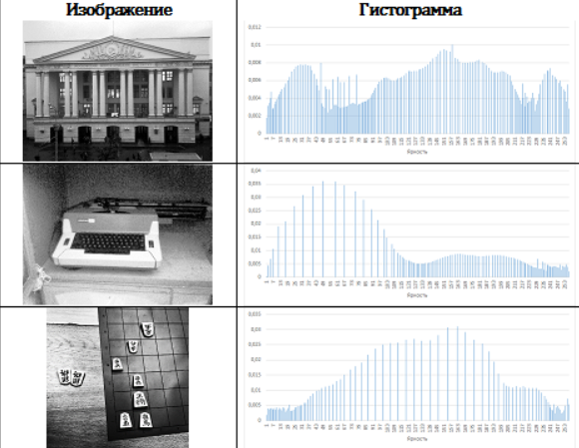

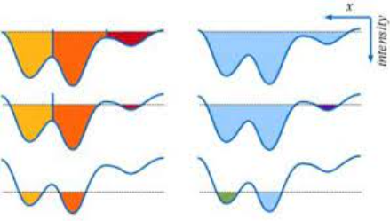
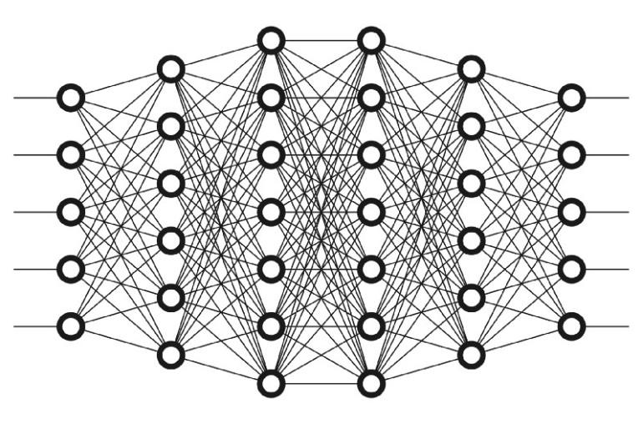
Изучение предметной области
Обзор существующих методов сегментации изображений
Сегментация с использованием гистограммы
- Суперпиксельная сегментация
- Сегментация методом водораздела
- Обучаемая сегментация

Slide 4
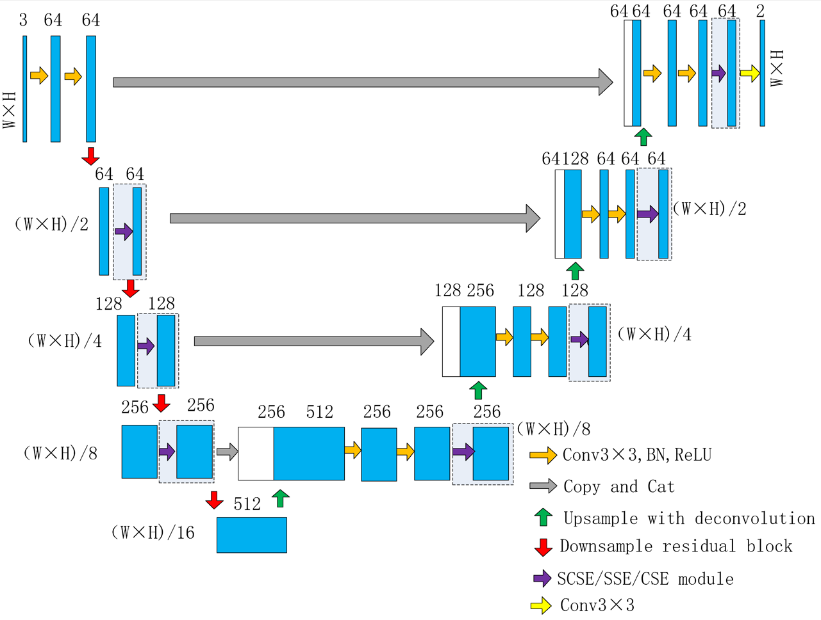
U-Net архитектура

Slide 5
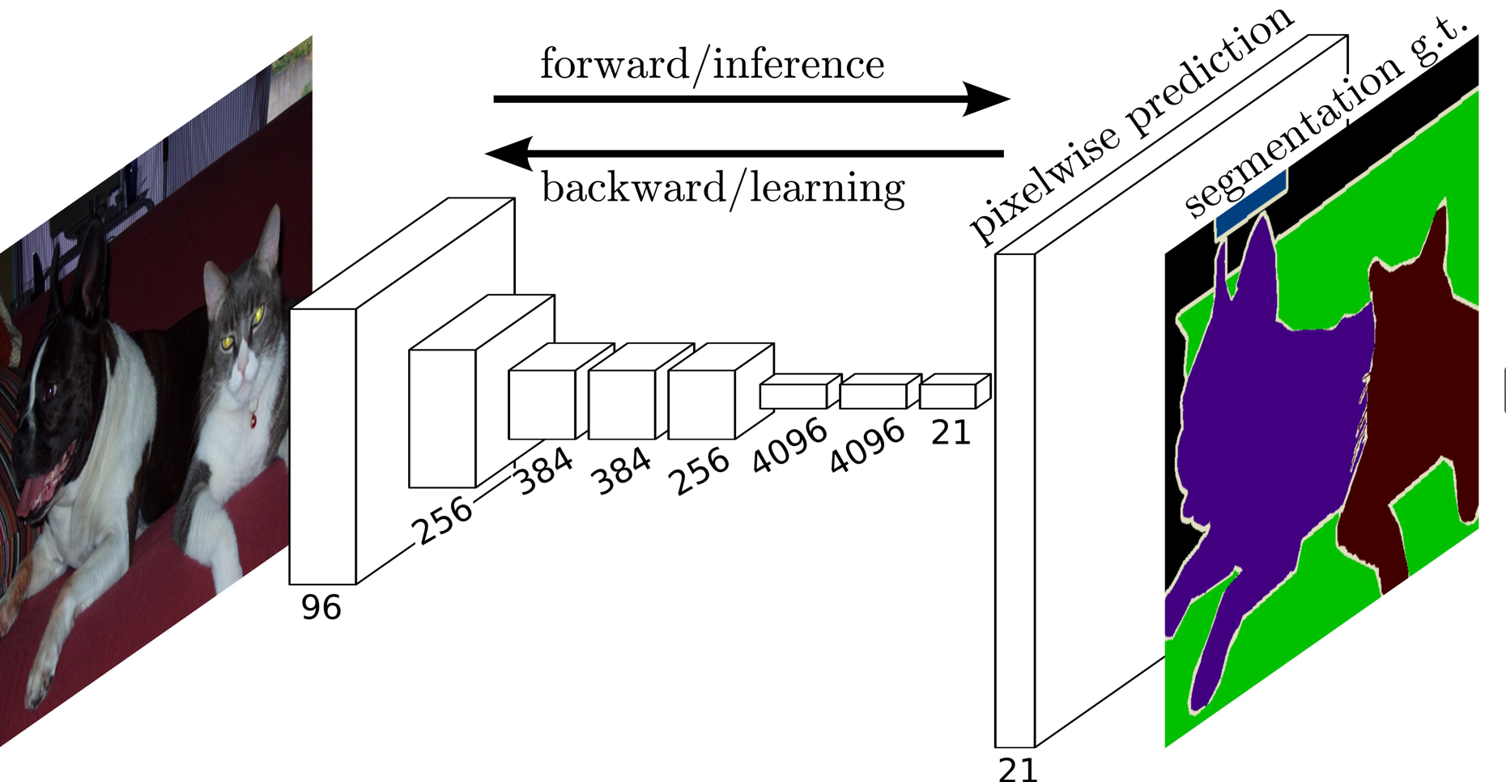
Fully Convolutional Network (FCN)

Slide 6
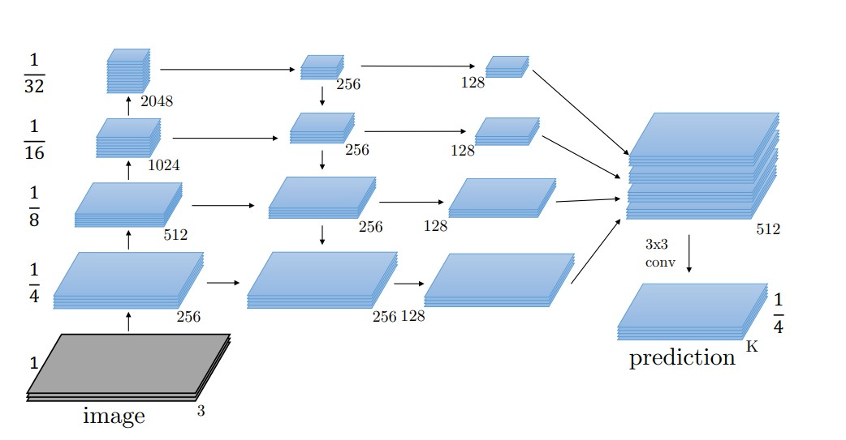
Feature Pyramid Network (FPN)

Slide 7
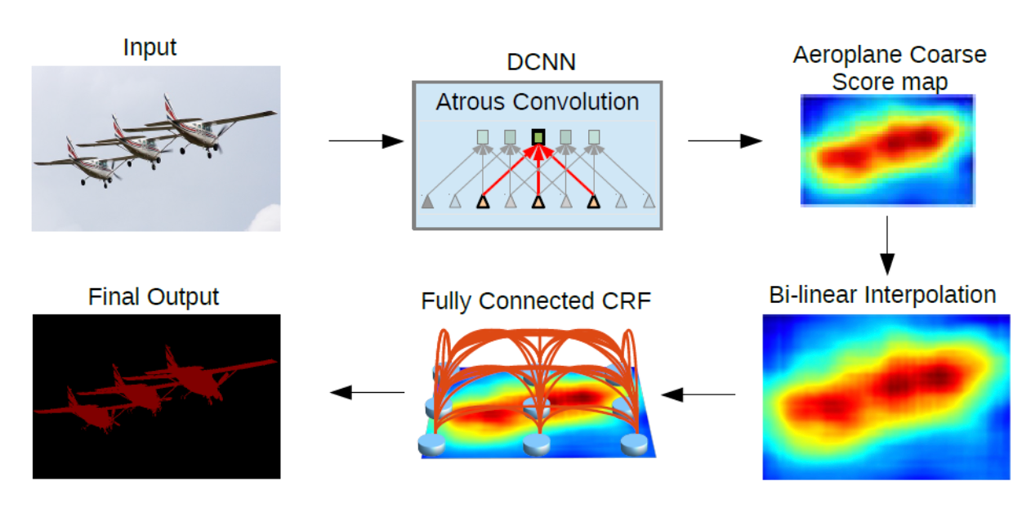
DeepLab

Slide 8
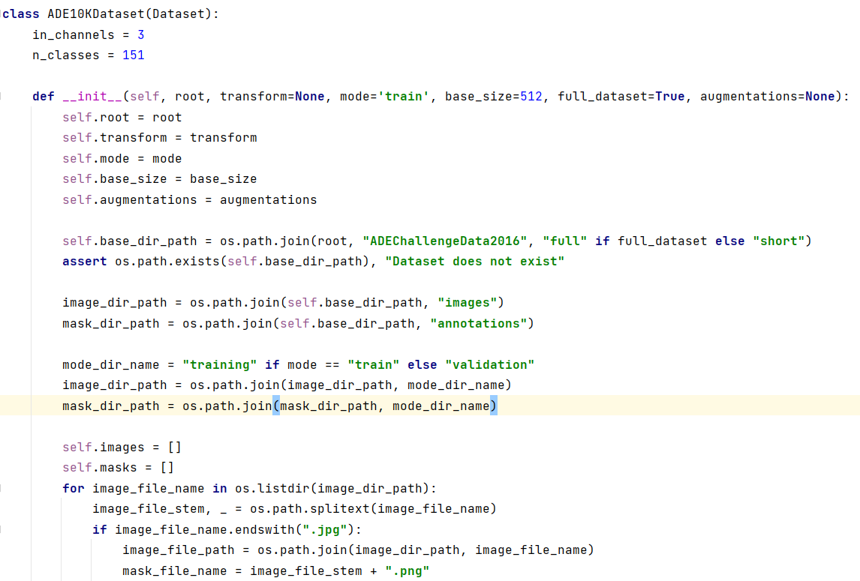
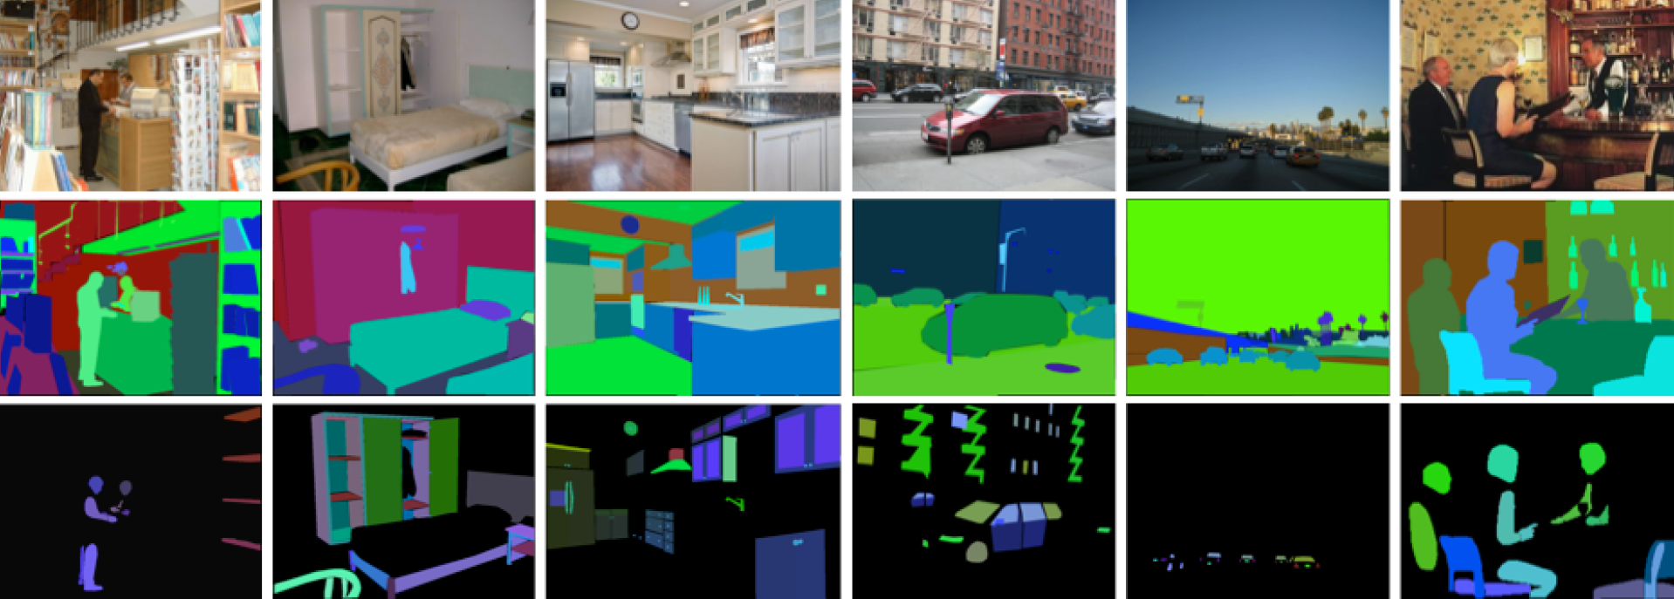
Датасет ADE20K

Slide 9
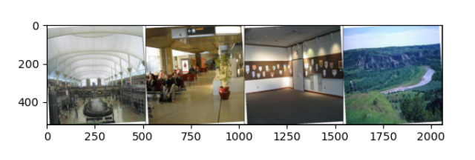
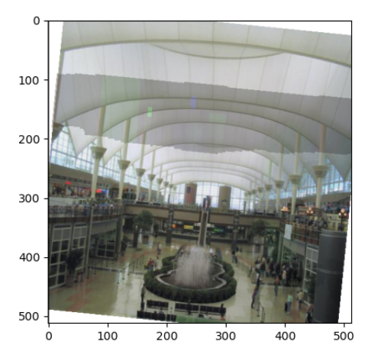
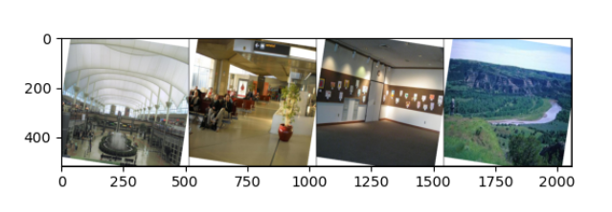
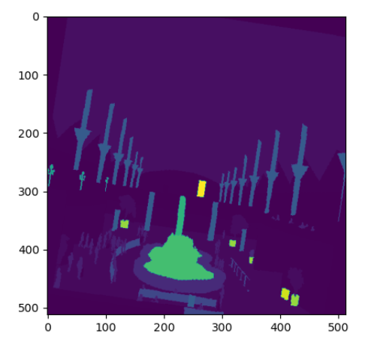
Аугментация данных

Slide 10
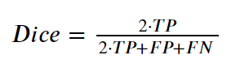
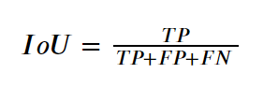
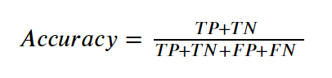
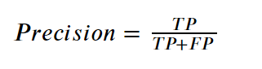
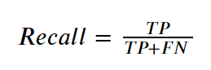
Метрики качества
1
Dice score
2
Intersection over Union
3
Accuracy
4
Precision
5
Recall

Slide 11
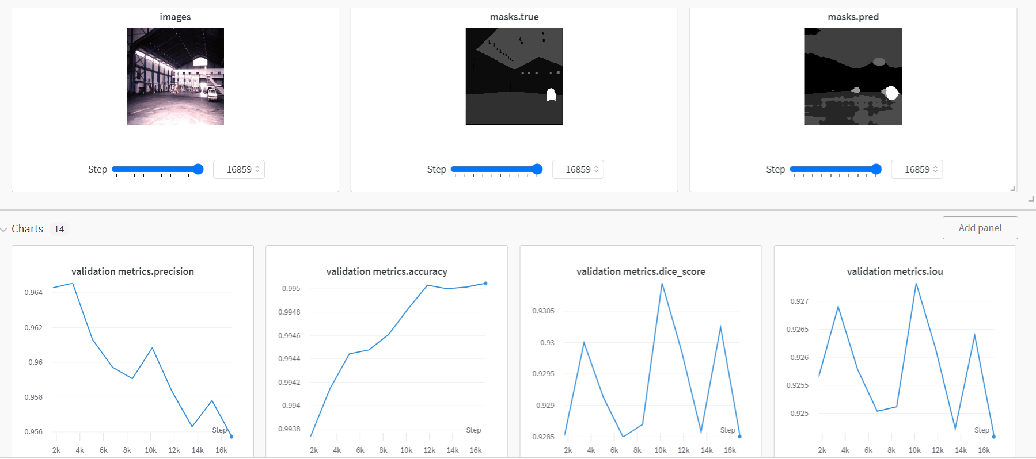
Анализ результатов
Результаты всех экспериментов доступны по адресу: https://wandb.ai/losfantomaz/diploma

Slide 12
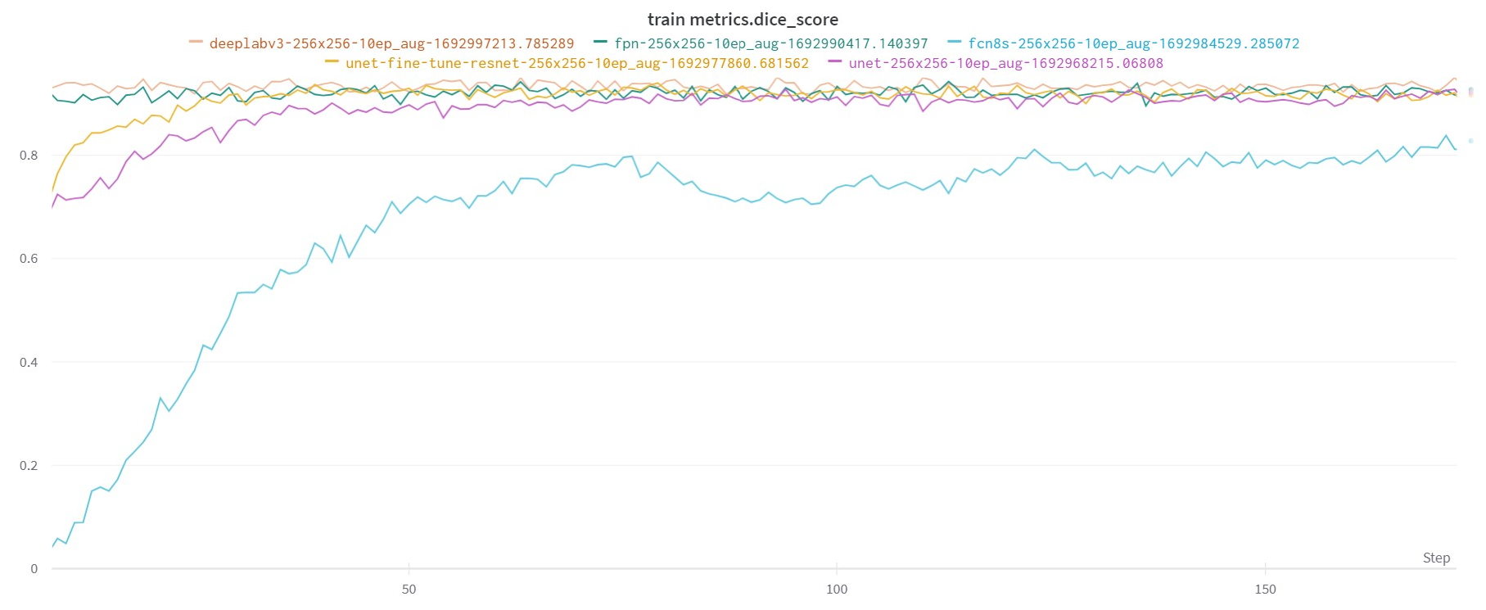
Процесс обучения
Dice score

Slide 13
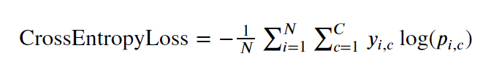
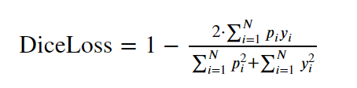
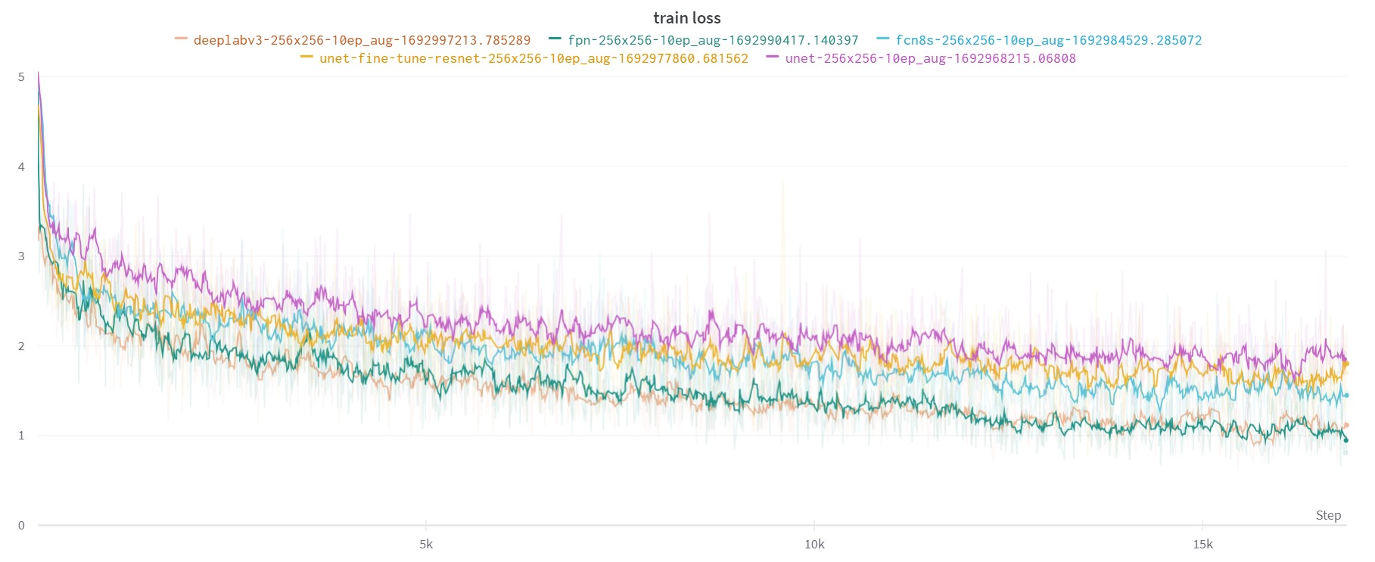
Процесс обучения
Функция потерь: Кросс-энтропия + DiceLoss

Slide 14
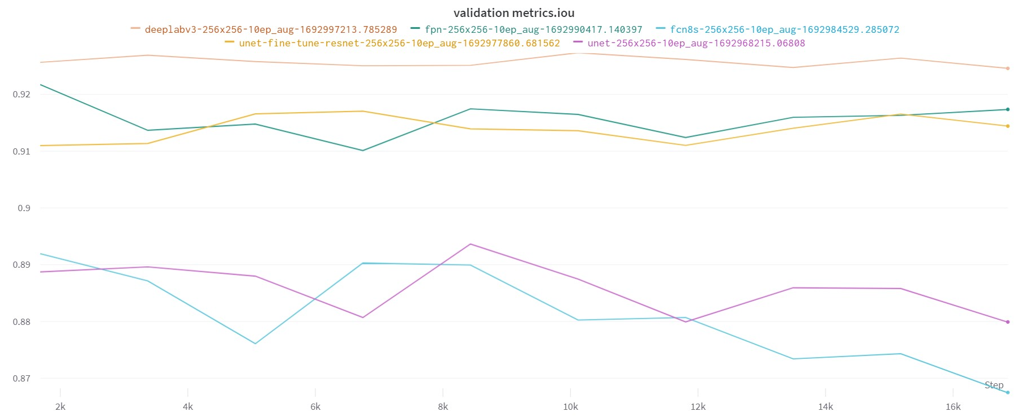
Validation mIoU
Результаты всех экспериментов доступны по адресу: https://wandb.ai/losfantomaz/diploma

Slide 15
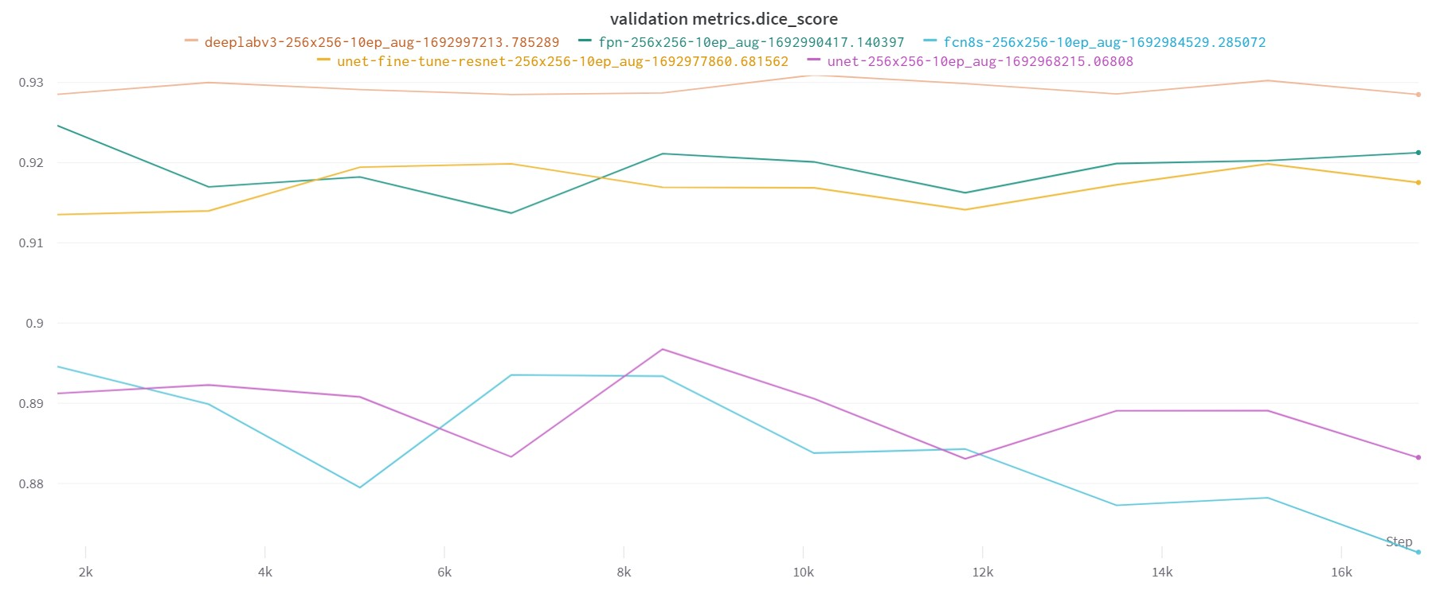
Validation Dice score
Результаты всех экспериментов доступны по адресу: https://wandb.ai/losfantomaz/diploma

Slide 16
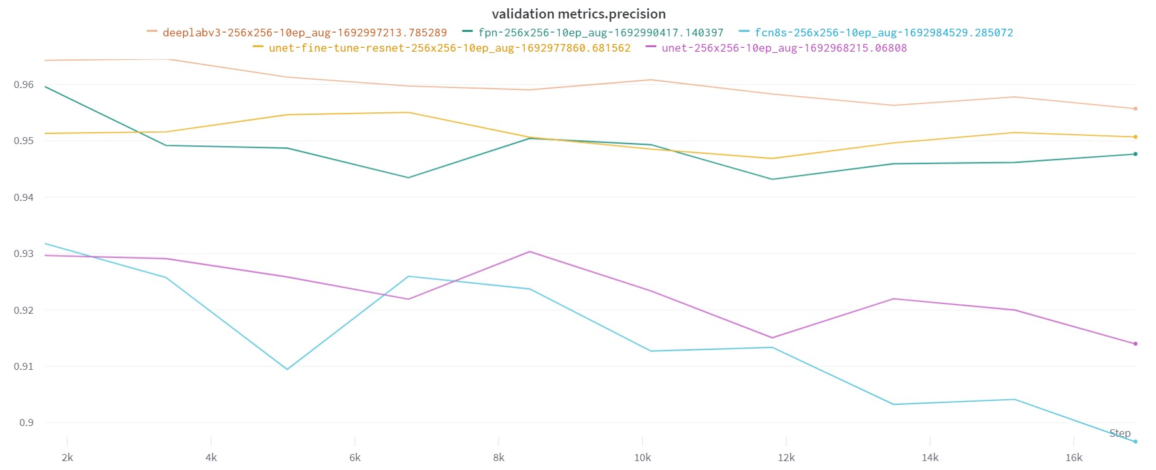
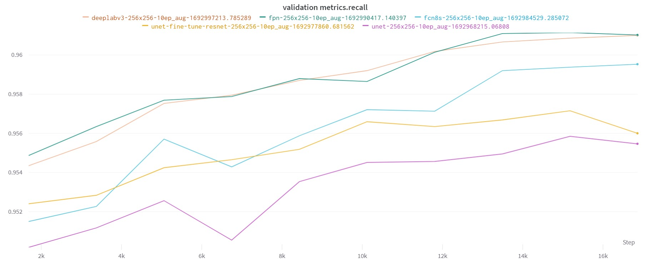
Precision + Recall
Результаты всех экспериментов доступны по адресу: https://wandb.ai/losfantomaz/diploma

Slide 17
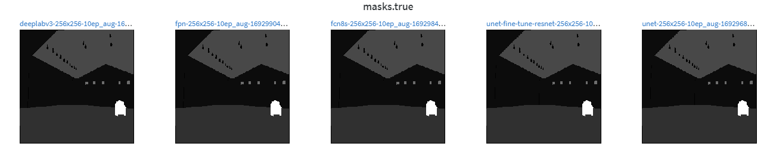
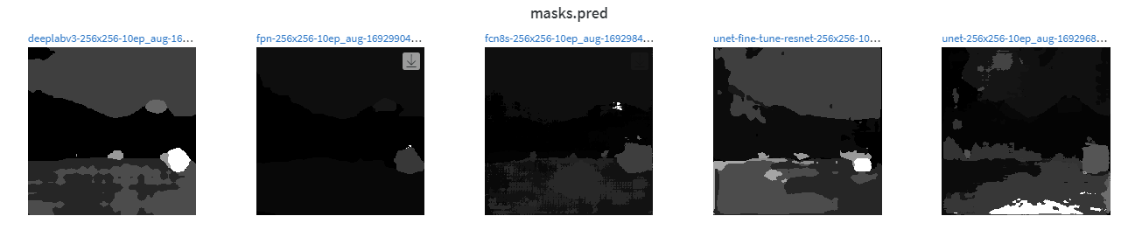
Визуальный контроль
Результаты всех экспериментов доступны по адресу: https://wandb.ai/losfantomaz/diploma

Slide 18
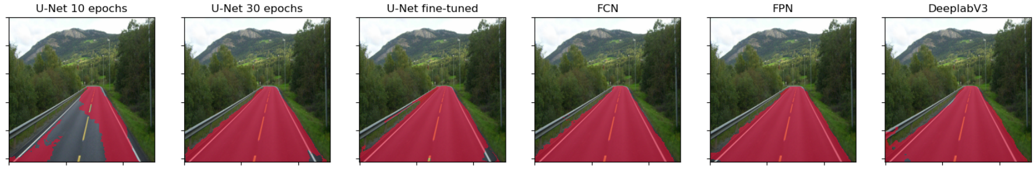
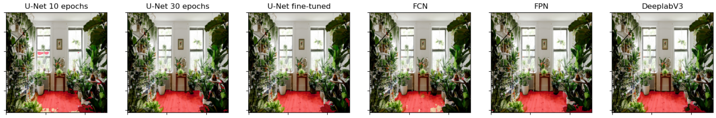
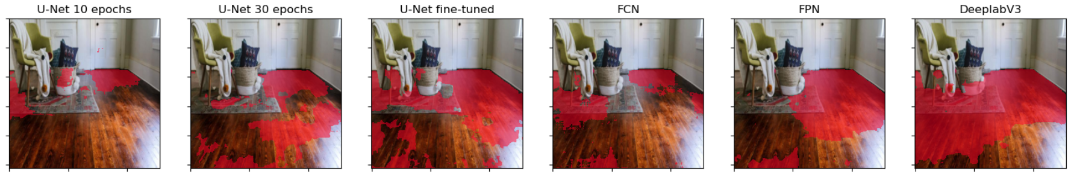
Предсказания

Slide 19
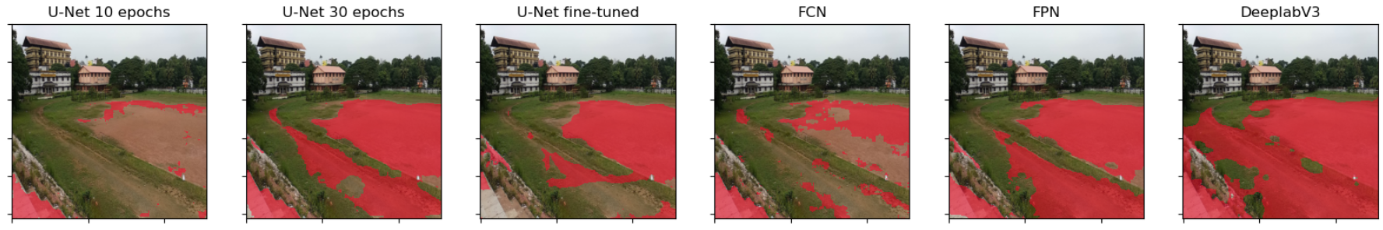
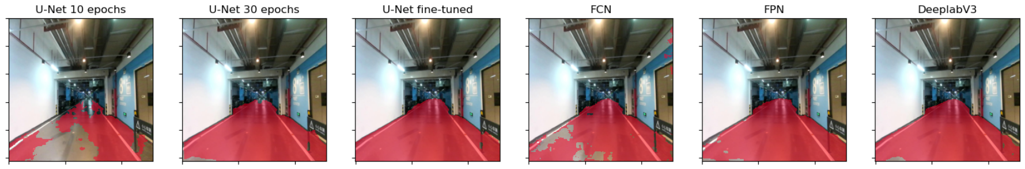
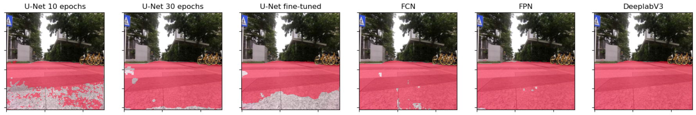
Предсказания

Slide 20
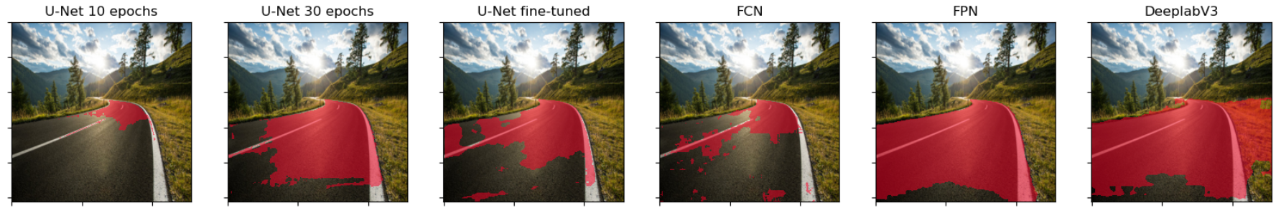
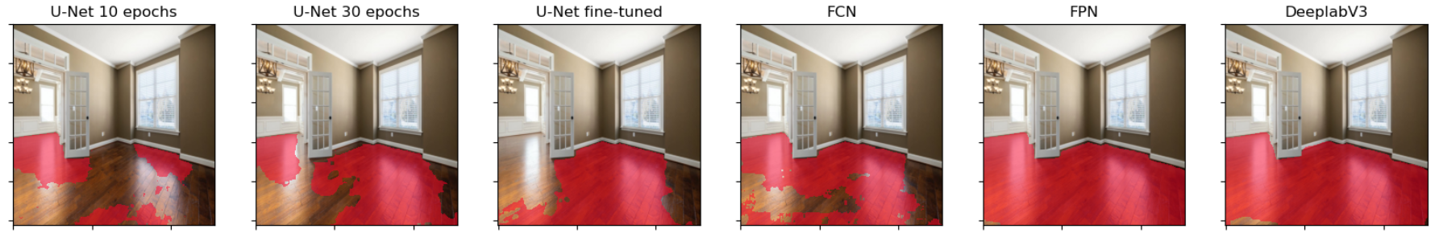
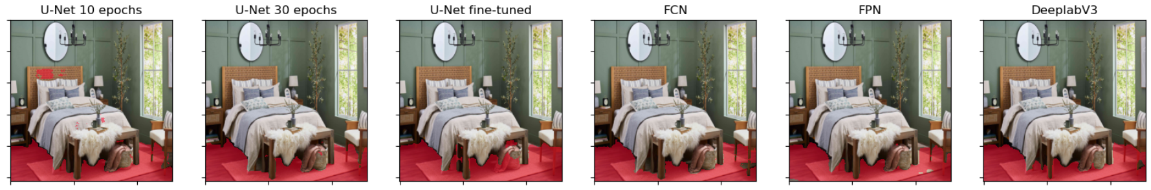
Предсказания

